Slide 1

- 프로젝트 I -
3조
김 찬양 외 3명

Slide 2

개요
영화나 드라마를 시청하는 중
배우 이름이 궁금할 때 찾아볼 수 있는 사이트
프로젝트 설정 동기
* 알려지지 않은 무명배우들의 정보는 찾을 수 있는 유명한 곳이 없음
* 배우 이름이 기억이 나지않는 순간 배우들을 쉽게 찾아주기 위해
* 나만 알고 있기 아쉬운 배우 정보 공유
기대효과
* 생각이 나지 않는 배우들을 카테고리 검색을 통해 쉽게 찾을 수 있다.
* 무명 배우들을 알릴 수 있다.
* 검색한 배우의 새로운 정보를 알 수 있다.
* 무명배우들과 팬들의 소통 창구가 되어줄 수 있다.
* 알려지지 않은 배우의 인지도를 올릴 수 있다.
* 몰랐던 작품을 홍보 할 수 있다.
프로젝트소개

Slide 3
개발환경
운영체제
데이터베이스 설계
통합개발환경
개발 언어
웹 프레임워크
웹 어플리케이션 서버
MS Window 10
Oracle 11g xe
Eclipse
Java / JSP / JavaScript / jQuery / HTML5 / CSS3
MyBatis
Apache Tomcat v9.0

Slide 4




업무 분장
김 찬양
팀원 1
기획 및 설계
메인 페이지
디자인
기획 및 설계
배우 리스트 및 상세페이지
게시판
팀원 2
팀원 3
기획 및 설계
배우 리스트 및 상세페이지
게시판
기획 및 설계
마이 페이지
로그인/회원가입

Slide 5
메뉴트리
메인
배우리스트
게시판
마이 페이지
배우 상세 페이지
게시 글 작성
로그인 / 로그아웃
게시 글 댓글
북 마크
회원정보
회원정보 수정
회원정보 탈퇴

Slide 6
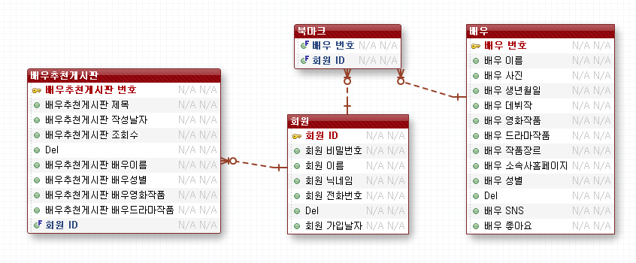
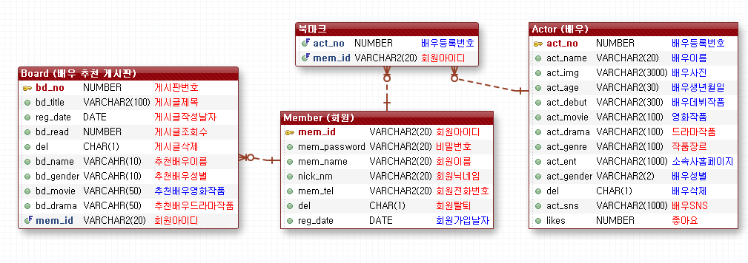
ERD

Slide 7
기능 분해도
분류 | 기능 | 세부 기능 | 설명
배우 | 배우 정보 | 등록 | 배우 정보를 중복확인하여 등록한다.
 |  | 수정 | 배우 정보를 관리자만 수정한다. => 수정 완료되었습니다.
 |  | 삭제 | 배우 정보를 관리자만 삭제한다.
 |  | 검색(필터) | 배우 정보(필터)를 기준으로 검색 및 정렬한다.
 |  | 내용 확인 | 배우 상세정보를 전달한다.
회원 | 회원정보 | 회원가입 | 회원 정보를 등록한다.
 |  | 아이디 찾기 | 회원 이름과 연락처를 확인하여 아이디를 출력한다.
 |  | 비밀번호찾기 | 회원 아이디,이름 확인하여 비밀번호 재설정페이지로 이동한다.
 |  | 로그인 | 로그인(아이디 없거나 비밀번호 틀리면 경고 창)하면 이전 화면으로 이동한다.
 |  | 로그아웃 | 로그아웃클릭하면 메인화면으로 이동한다.
 | 마이페이지 | 북마크 | 북마크한 배우 목록을 보여준다.
 |  | 작성게시글 | 작성한 게시글 목록을 보여준다.
 |  | 회원정보수정 | 비밀번호 확인후 회원 정보를 수정한다.
 |  | 회원탈퇴 | 회원정보를 삭제하기 전 탈퇴 하시겠습니까? => del -> Y

Slide 8
기능 분해도
분류 | 기능 | 세부 기능 | 설명
게시판 | 게시글 | 목록 | 등록된 게시글 목록을 보여준다.
 |  | 내용 확인 | 등록된 게시글의 내용을 확인한다.
 |  | 수정 | 개인이 작성한 글을 수정한다.
 |  | 삭제 | 개인이 작성한 글을 삭제하기 전 삭제하시겠습니까? => del -> Y
관리자 | 배우 관리 | 배우 관리 | 등록된 배우 추가 및 수정,삭제 를 한다
 | 회원 관리 | 회원 관리 | 회원들 정보를 관리한다
 | 게시판 관리 | 게시판 관리 | 회원들이 작성한 게시판 관리 한다

Slide 9
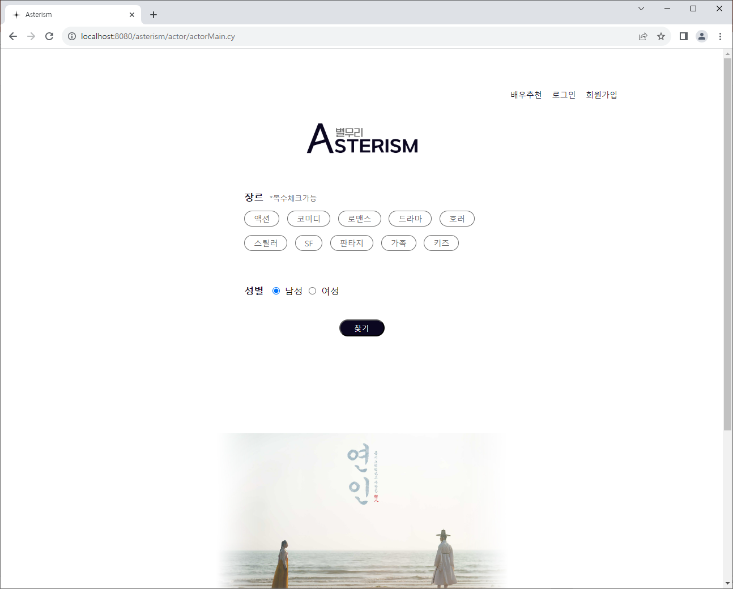
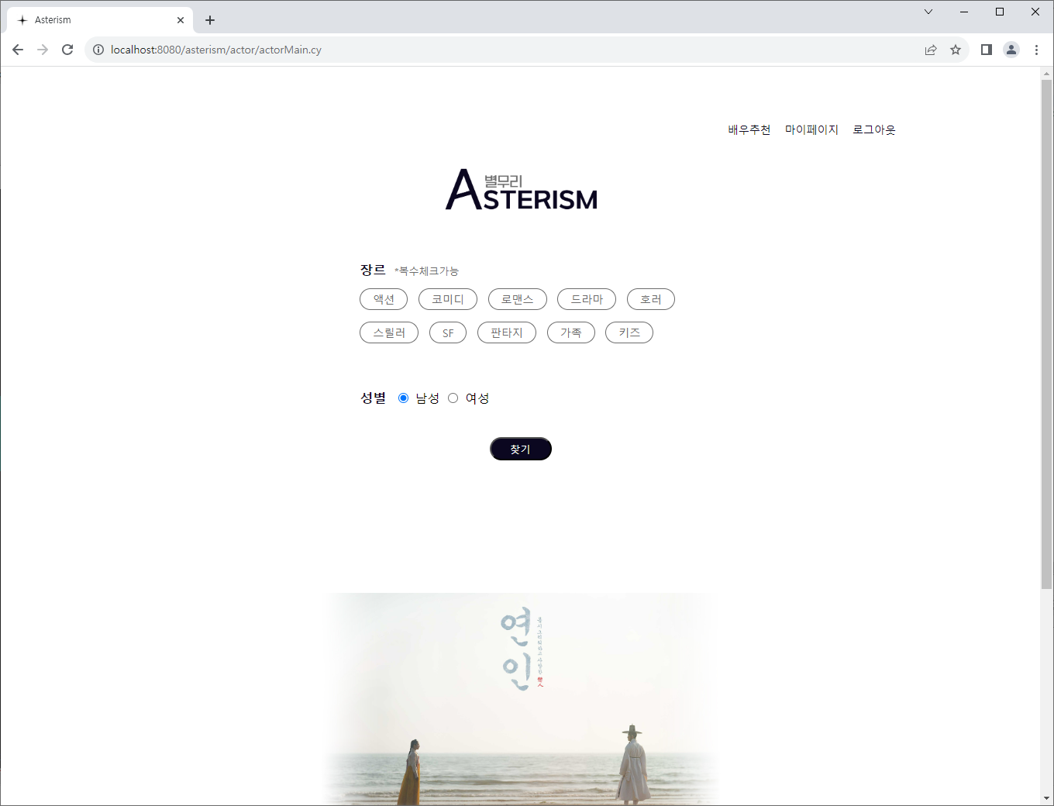

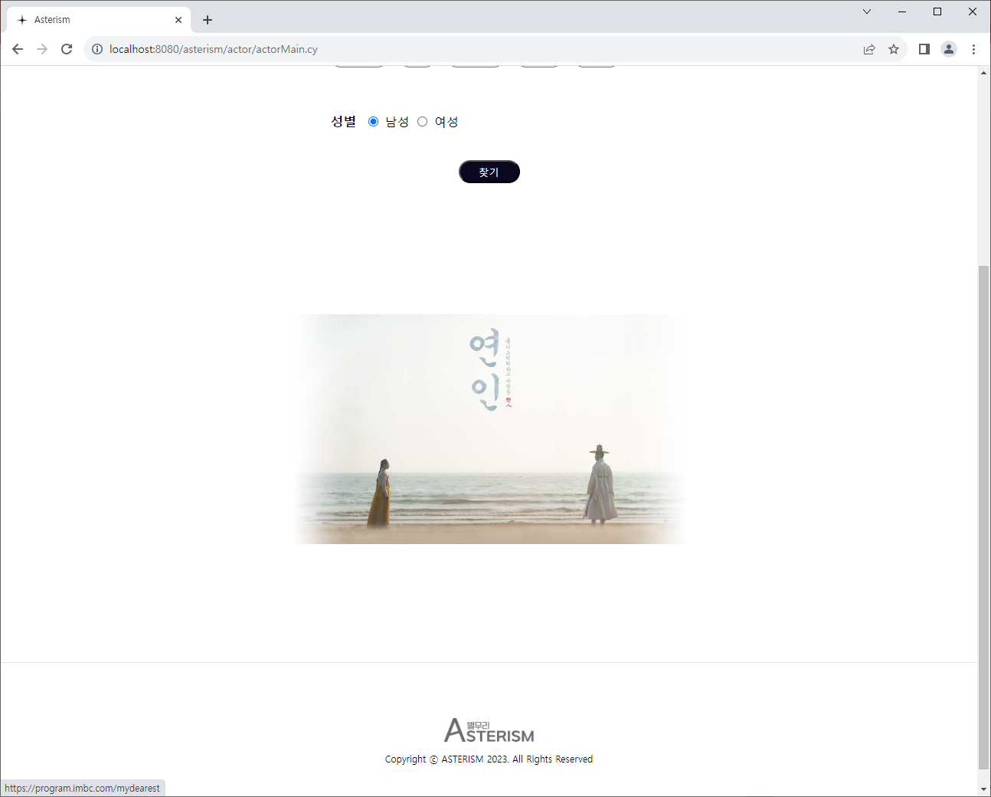
시현 화면
메인 페이지
비 로그인
회원 로그인
관리자 로그인

Slide 10
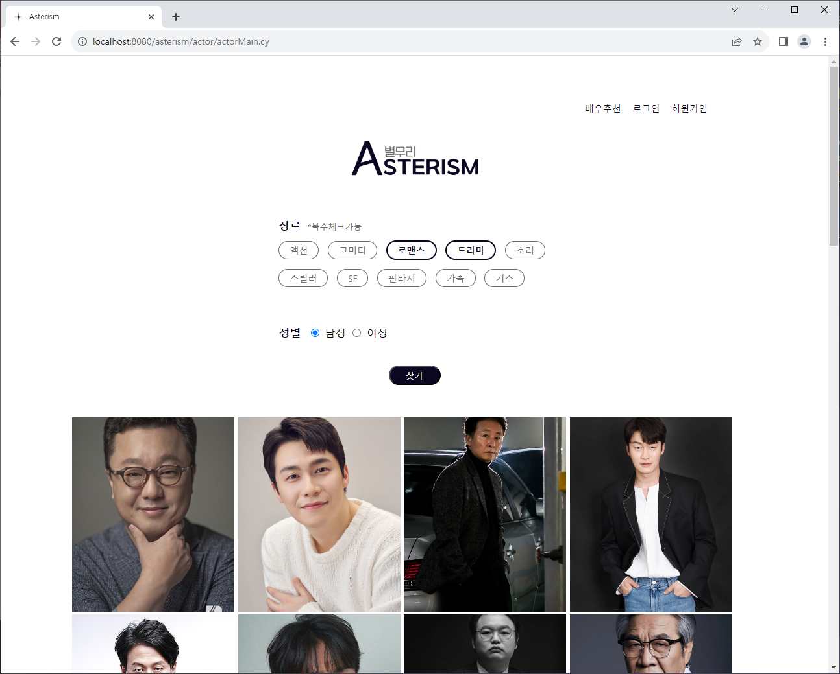
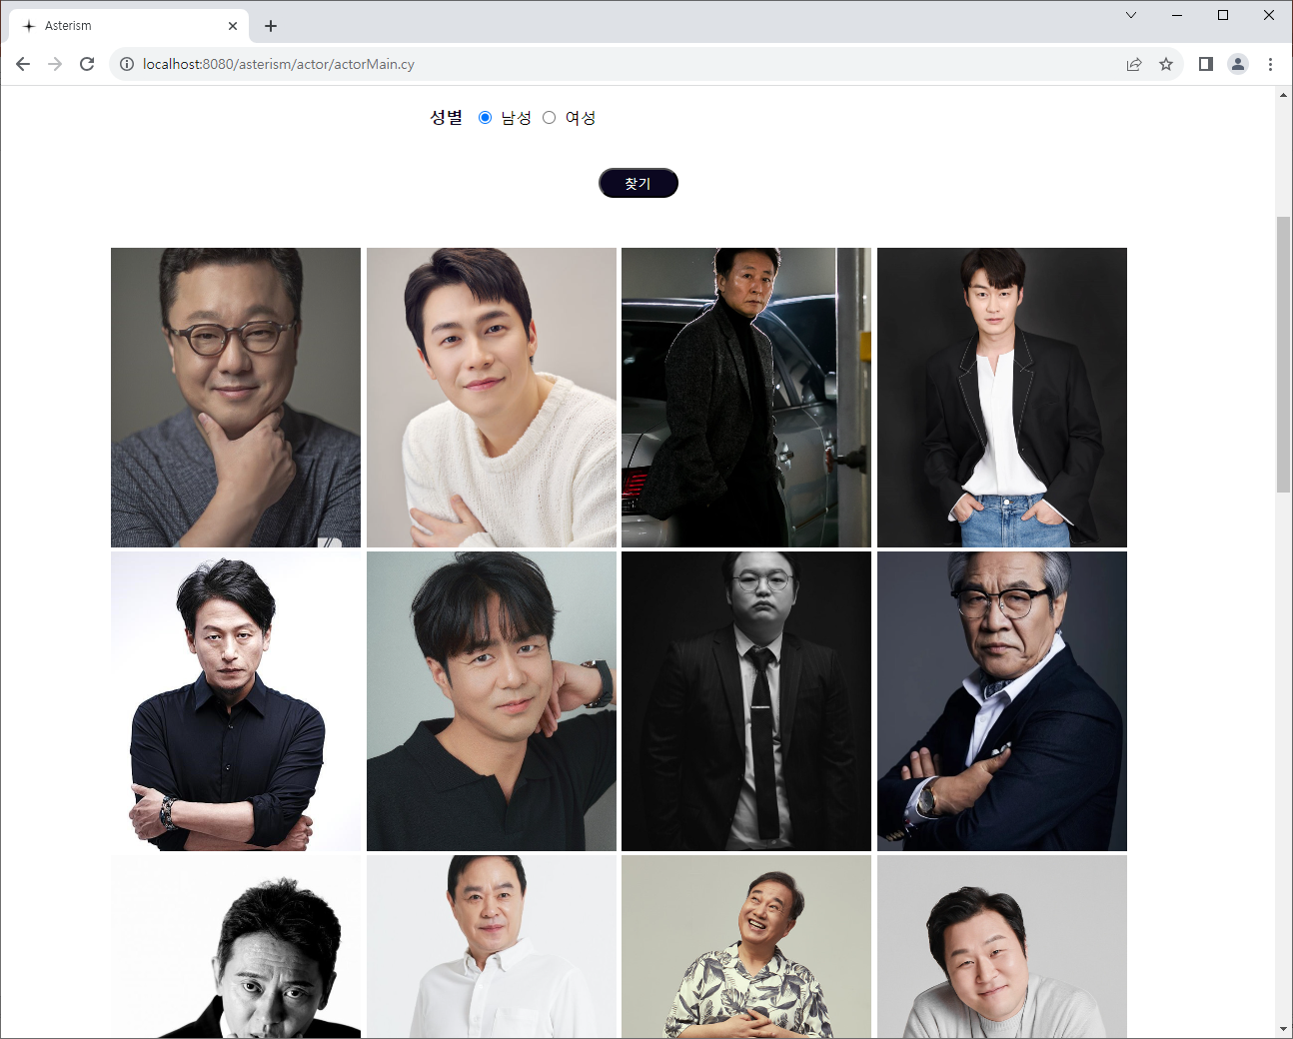
시현 화면
배우 검색

Slide 11
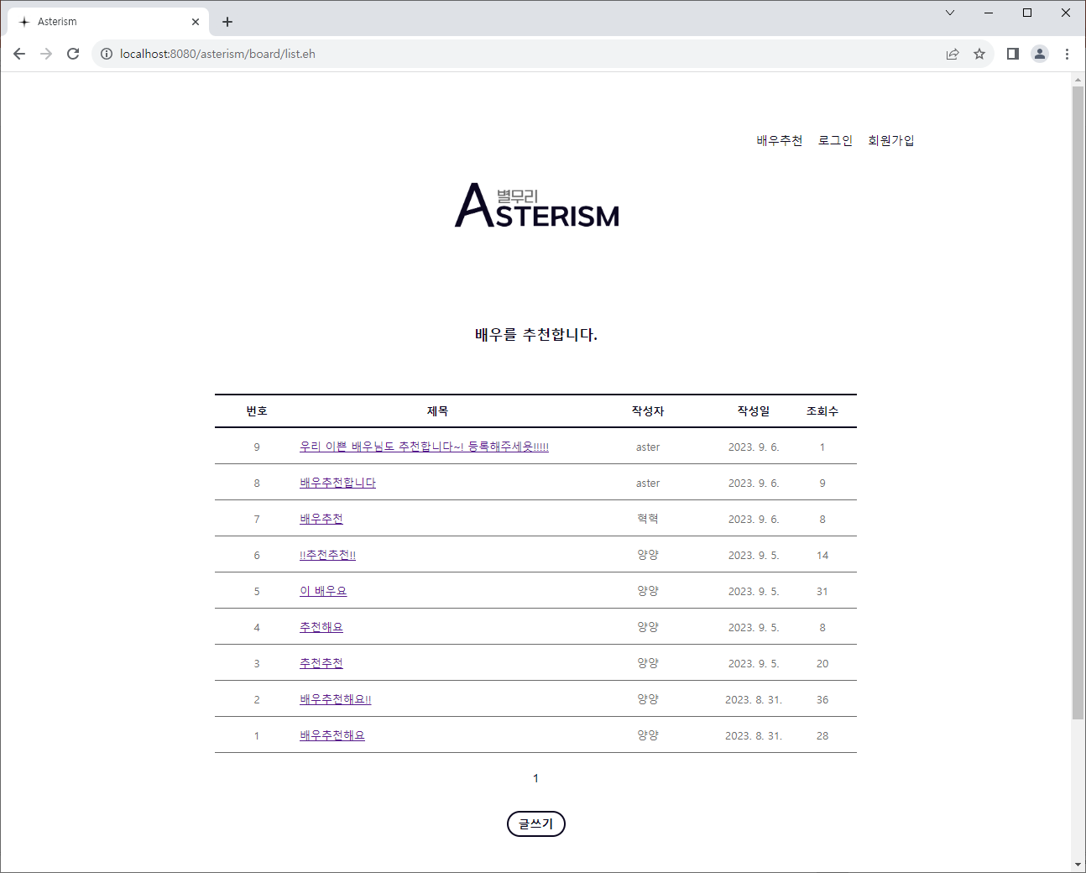
시현 화면
배우 추천 게시판
*글쓰기 > 로그인 후 이용

Slide 12
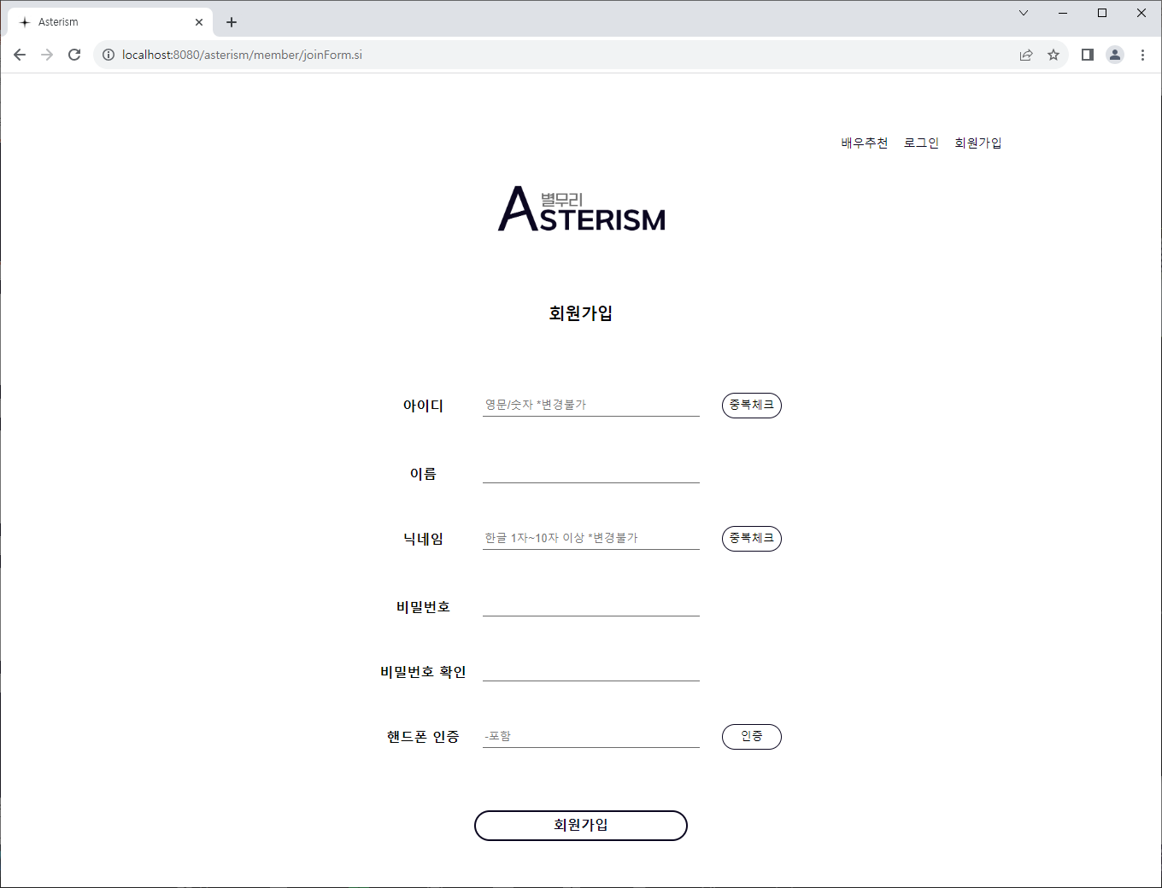
시현 화면
회원가입

Slide 13
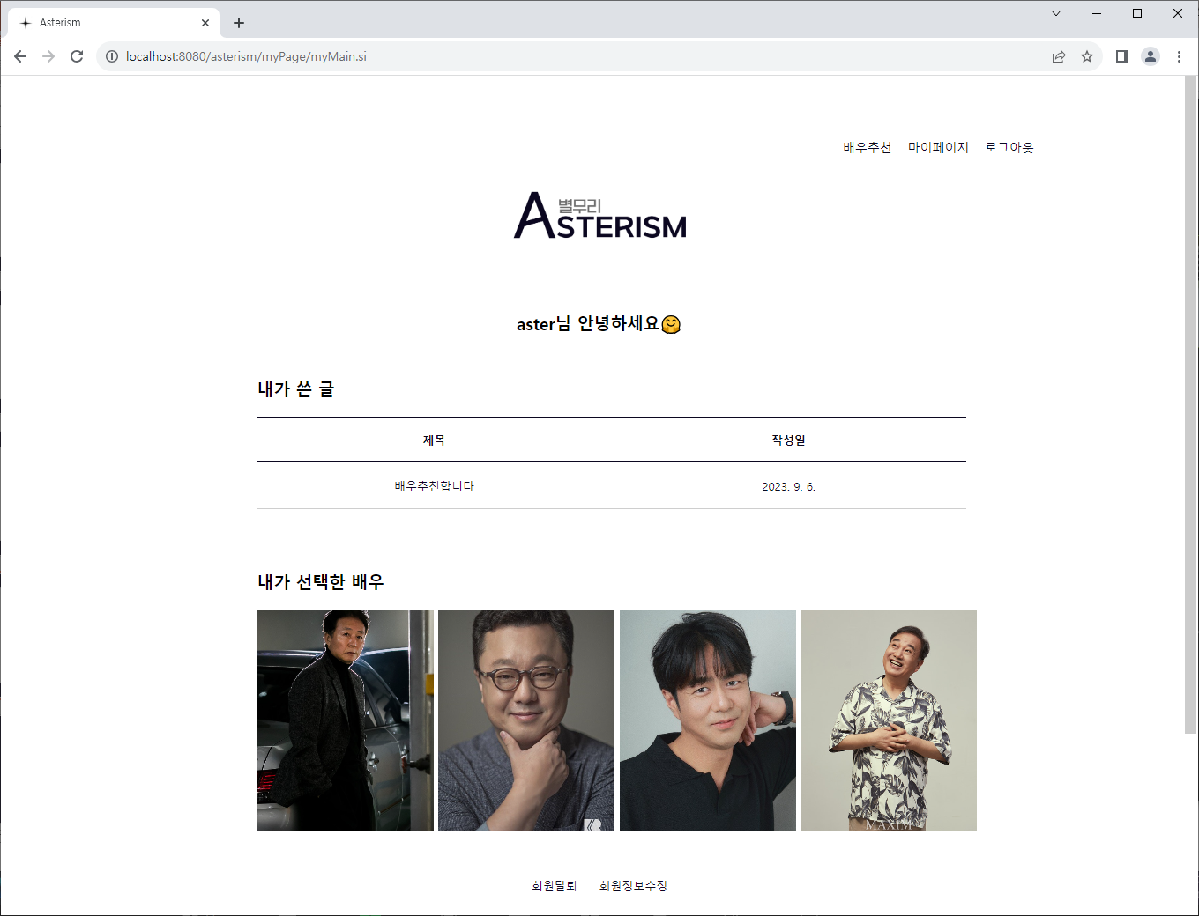
시현 화면
마이 페이지

Slide 14
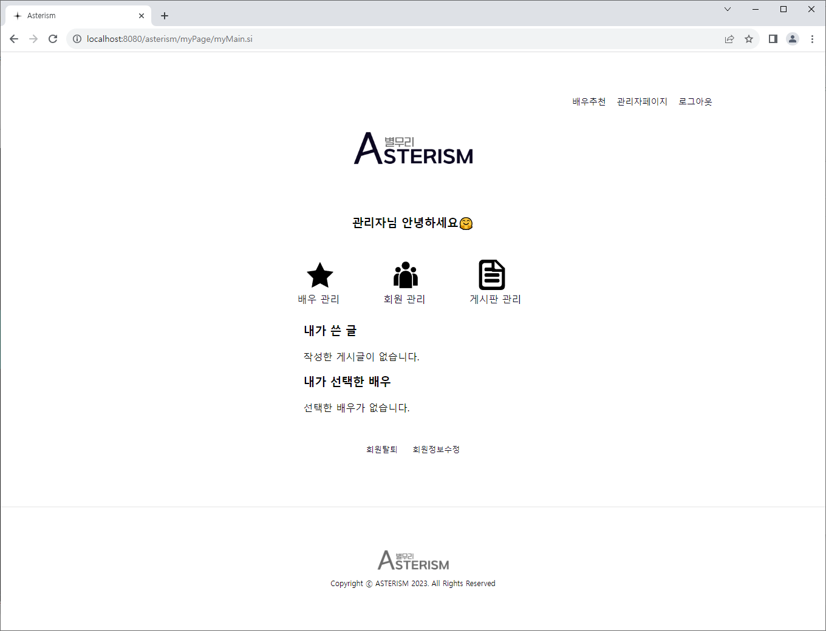
시현 화면
관리자 페이지
관리자 로그인

Slide 15
- 프로젝트 II -
Distribution
3조(김 찬양 외 3명)

Slide 16
Distribution
개발배경 및 목적
- 회사 내에 필수 관리 업무
B2B 유통/재고 비즈니스 프로세스 관리 웹사이트
유통 업무에 필요한 부분을 빠르게 확인
- 상품 등록 및 재고, 가격 관리 / 구매자(거래처) 관리
프로젝트 소개
개발배경 및 목적 기대효과
업무 분장
개발 환경
메뉴 트리
ERD
기능 분해도
주요 화면
기대효과
웹사이트 방식으로 사용 장소의 제약 없음
직급 또는 부서에 따라 권한 설정
검색한 내용 Excel 파일로 다운로드
한눈에 보는 주문 현황

Slide 17




Distribution
Distribution
프로젝트 소개
개발배경 및 목적 기대효과
업무 분장
개발 환경
메뉴 트리
ERD
기능 분해도
주요 화면
기획 및 설계
판매가격 관리
PPT (ERD,업무 흐름도)
팀원 1
기획 및 설계
Tiles, 전체병합
디자인
PPT
김 찬양
기획 및 설계
구매자 관리
PPT (테이블명세서)
팀원 2
기획 및 설계
상품 관리
PPT (메뉴 트리, 기능 분해도)
팀원 3

Slide 18
Distribution
개발환경
운영체제
통합개발환경
개발 언어
데이터베이스
데이터베이스 설계
웹 어플리케이션 서버
웹 프레임워크
형상관리
개발도구
MS Window 10
Spring Tool Suite 3.9.15.RELEASE
Java, Jsp, JavaScript, JQuery, HTML5, CSS3, Ajax
Oracle 11g xe
db diagram
Apache Tomcat v9.0
MyBatis, Bootstrap
GitHub, Sourcetree
프로젝트 소개
개발배경 및 목적 기대효과
업무 분장
개발 환경
메뉴 트리
ERD
기능 분해도
주요 화면

Slide 19
Distribution
로그인
프로젝트 소개
개발배경 및 목적 기대효과
업무 분장
개발 환경
메뉴 트리
ERD
기능 분해도
주요 화면
메인페이지
상품관리
판매가관리
직원관리
구매자관리
주문관리
상품리스트
판매가리스트
직원리스트
구매자리스트
주문리스트
상품등록
판매가등록
직원등록
구매자등록
주문 등록
상품삭제
판매가삭제
직원삭제
구매자삭제
승인/반려/취소

Slide 20
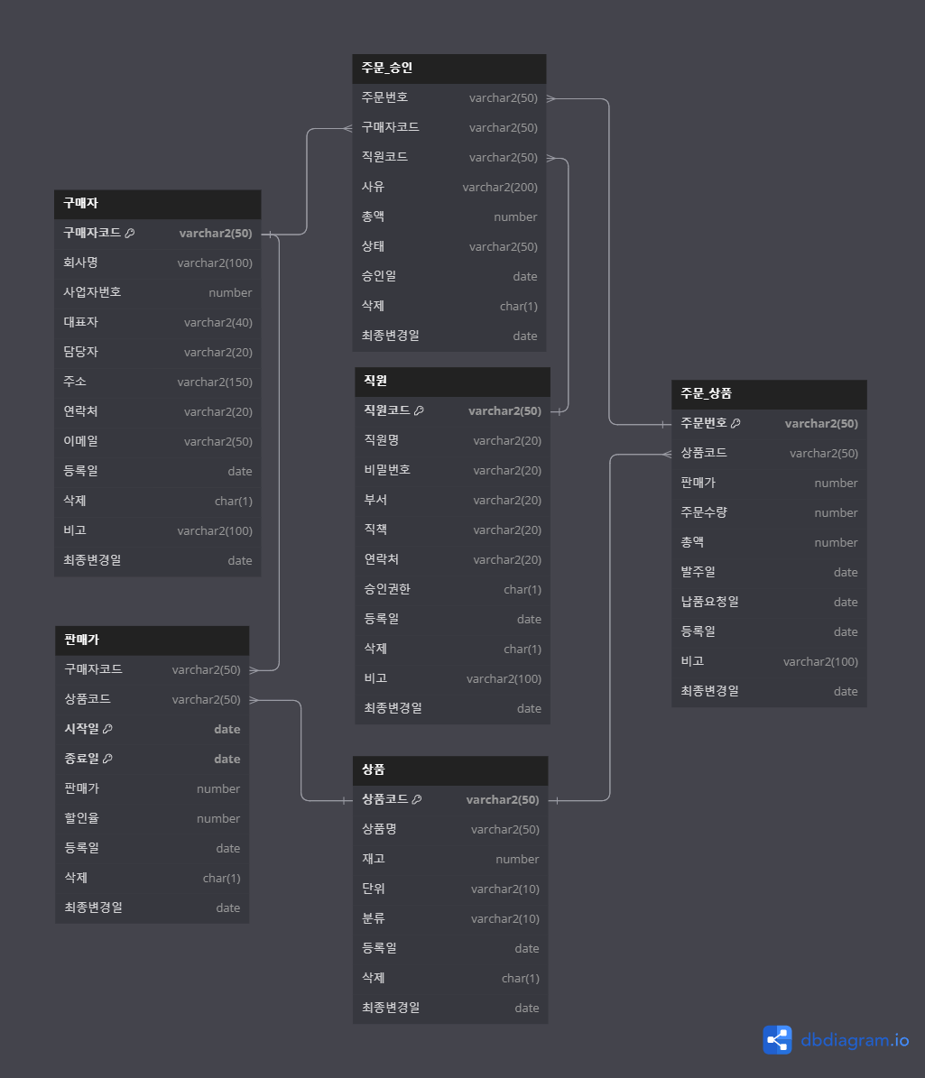
Distribution
프로젝트 소개
개발배경 및 목적 기대효과
업무 분장
개발 환경
메뉴 트리
ERD
기능 분해도
주요 화면

Slide 21
Distribution
분류 | 기능 | 설명
상품 | 등록 | 상품 정보를 등록한다.
 | 수정 | 상품 정보를 수정한다.
 | 삭제 | 상품 정보를 삭제한다.
 | 검색 | 상품 정보를 검색한다.
 | 상품 확인 | 상품 상세정보를 확인한다.
판매가 | 등록 | 판매가를 등록한다.
 | 수정 | 판매가를 수정한다.
 | 삭제 | 판매가를 삭제한다.
 | 검색 | 판매가를 검색한다.
 | 가격 확인 | 판매가 상세정보를 확인한다.
주문 | 등록 | 주문을 등록한다.
 | 주문정보확인 | 주문내역을 확인한다.
 | 주문 승인 | 주문 정보를 승인/반려할 수 있다.
 | 삭제 | 주문 정보를 삭제하고 이유를 적을 수 있다.
 | 주문 현황 | 주문 상황을 그래프를 통해 한 눈에 확인할 수 있다.
프로젝트 소개
개발배경 및 목적 기대효과
업무 분장
개발 환경
메뉴 트리
ERD
기능 분해도
주요 화면

Slide 22
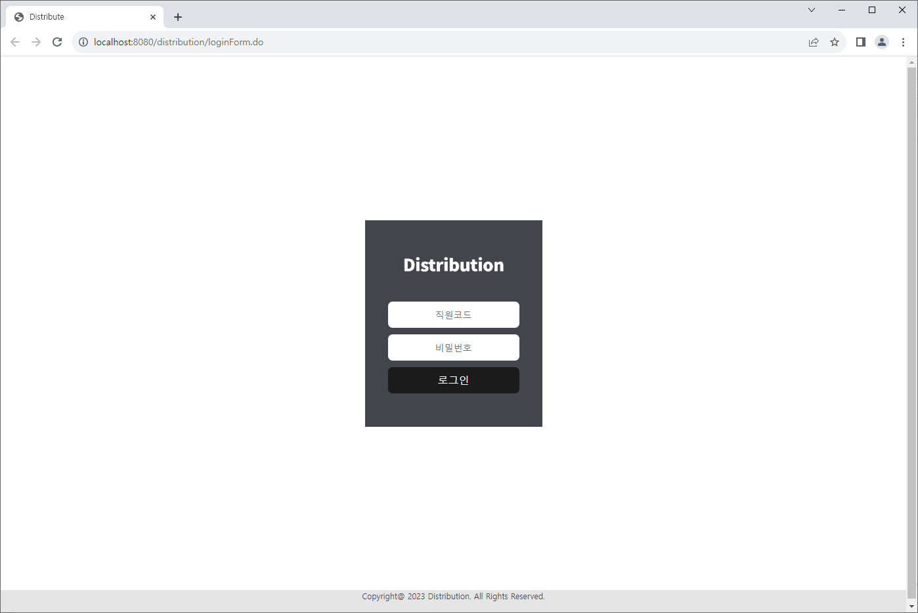
Distribution
프로젝트 소개
개발배경 및 목적 기대효과
업무 분장
개발 환경
메뉴 트리
ERD
기능 분해도
주요 화면

